Slide 1
ΚΑΛΟΚΑΙΡΙΝΟΙ ΠΡΟΟΡΙΣΜΟΙ ΤΟΠΟΙ ΚΑΙ ΑΞΙΟΘΕΑΤΑ
ΑΥΤΗ Η ΕΡΓΑΣΙΑ ΦΤΙΑΧΤΗΚΕ ΑΠΟ ΤΟΝ ΝΙΚΟ ΤΣΙΡΙΜΙΑΓΚΟ ΚΑΙ ΕΙΝΑΙ ΑΠΑΙΧΤΟΣ

Slide 2
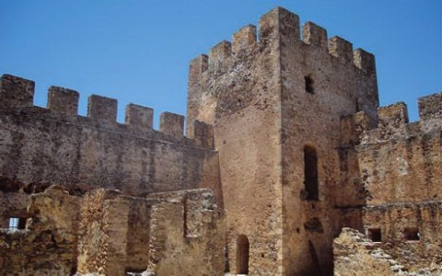
ΚΑΛΟΚΑΙΡΙΝΟΙ ΠΡΟΟΡΙΣΜΟΙ ΜΕ ΩΡΑΙΑ ΑΞΙΟΘΕΑΤΑ

Slide 3
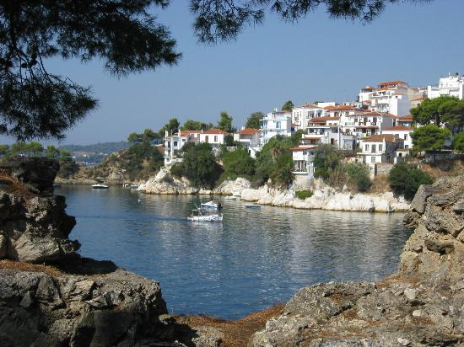
DESTINATIONS

Slide 4
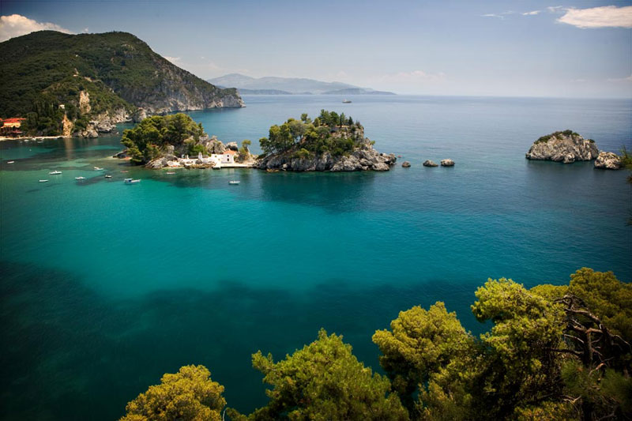
ΚΑΛΟΚΑΙΡΙΝΟΙ ΦΑΝΤΑΣΤΙΚΟΙ ΠΡΟΟΡΙΣΜΟΙ

Slide 5
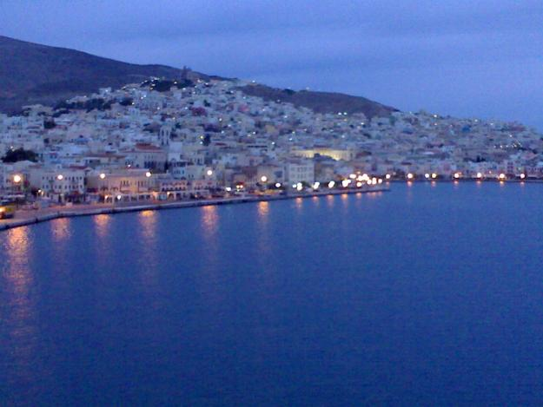
ΚΑΛΟΚΑΙΡΙΝΟΙ ΝΗΣΙΩΤΙΚΟΙ ΠΡΟΟΡΙΣΜΟΙ

Slide 6
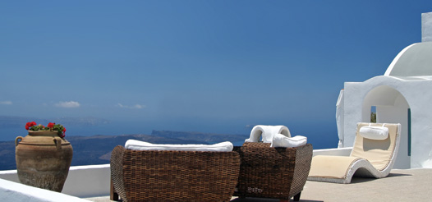
ΚΑΛΟΚΑΙΡΙΝΟΙ ΠΡΟΟΡΙΣΜΟΙ ΜΕ ΤΡΕΛΟΥΣ ΤΟΠΟΥΣ ΔΙΑΜΟΝΗΣ

Slide 7
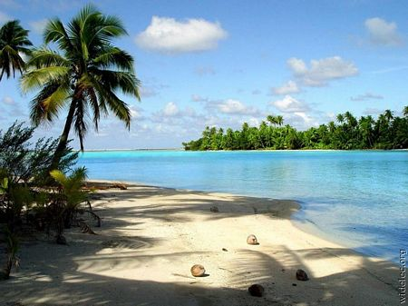
ΚΑΛΟΚΑΙΡΙΝΕΣ ΔΙΑΚΟΠΕΣ ΣΕ ΤΡΟΠΙΚΑ ΜΕΡΗ

Slide 8
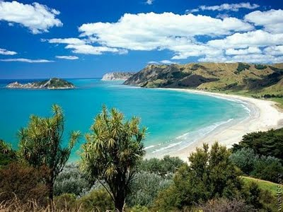
ΤΡΟΠΙΚΕΣ ΚΑΛΟΚΑΙΡΙΝΕΣ ΔΙΑΚΟΠΕΣ

Slide 9
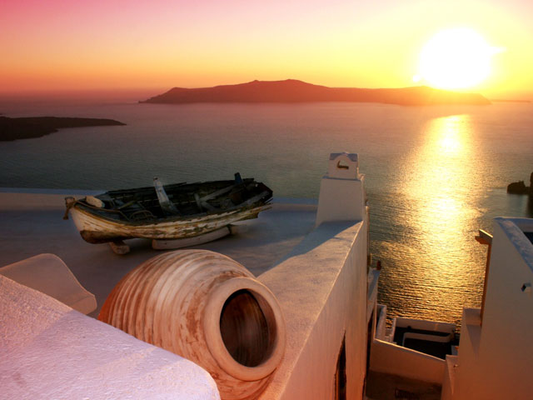
ΚΑΛΟΚΑΙΡΙΝΟΙ ΠΡΟΟΡΙΣΜΟΙ ΓΙΑ ΟΙΚΟΓΕΝΕΙΕΣ

Slide 10
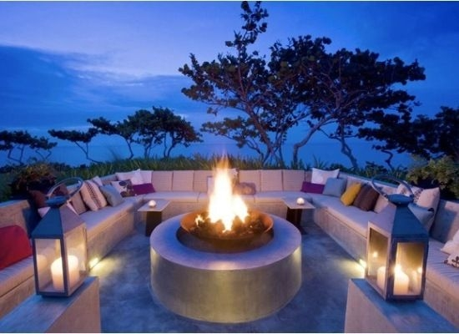
ΚΑΛΟΚΑΙΡΙΝΟΙ ΠΡΟΟΡΙΣΜΟΙ

Slide 11
ΚΑΛΟ ΚΑΛΟΚΑΙΡΙ ΝΑ ΕΧΕΤΕ ΚΑΙ ΠΟΛΛΑ ΜΠΑΝΙΑ

